Slide 1


ШПАРГАЛКА ДЛЯ РОДИТЕЛЕЙ
СКОРО В ШКОЛУ!

Slide 3
Школьный портфель
вес ранца не должен превышать 700 г;
конструкция ранца должна обеспечивать устойчивую его форму;
спинка ранца должна быть полужесткой и сохранять свою форму;
ширина ранца не должна превышать 60-100 мм.

Slide 4
Длина ранца не должна превышать 300 – 360 мм;
материал, из которого изготовлен ранец, должен быть прочным, с водоотталкивающими свойствами, удобным для чистки и ярким по цвету;
материалы, из которых изготовлен ранец, должны иметь санитарно – эпидемиологическое заключение, подтверждающее их гигиеническую безопасность.

Slide 5
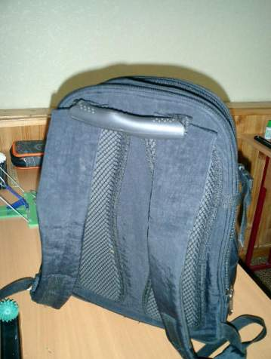
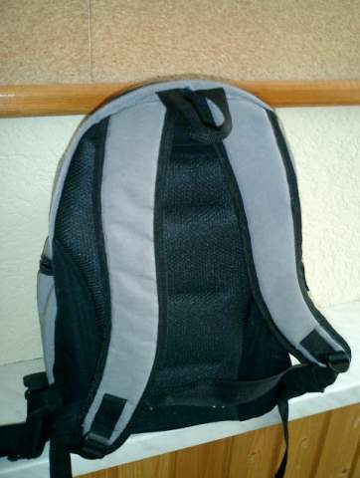
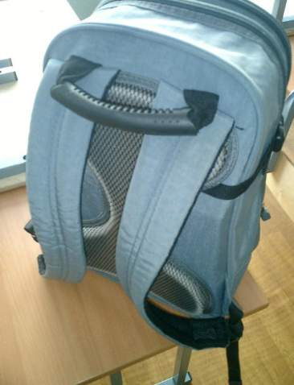
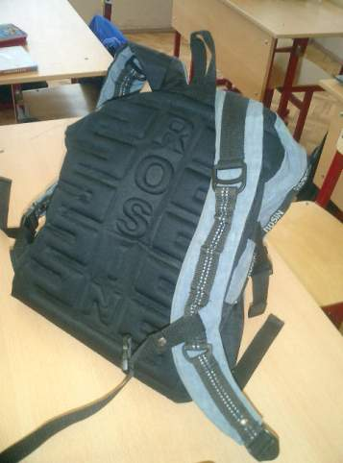
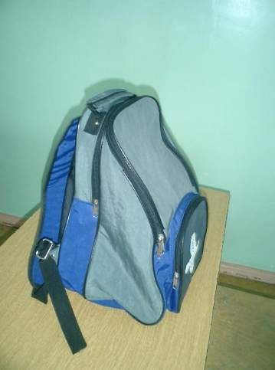
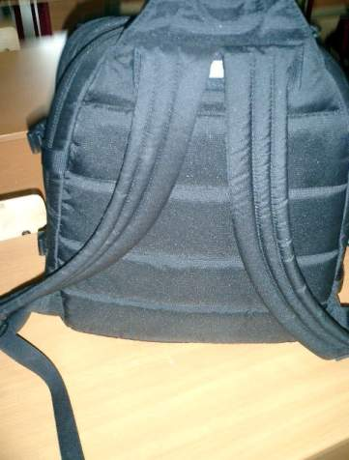
Вес ранца с учебными принадлежностями должен составлять 2, 2 кг для учащихся
1 класса

Slide 6

Школьные принадлежности
обернутые учебники и тетради (в соответствии с расписанием);
пенал, в котором находятся две ручки с синей пастой, ручка с зеленой пастой, два простых карандаша, цветные карандаши (5 цветов), резинка для стирания;
деревянная линейка длиной 25 - 30 см;
акварель (гуашь);
цветная бумага;
кисти (Г 3, 5-7) - «белка», «пони»;
цветной картон;
ножницы;
баночка для воды;
клей ПВА;
тряпка;
клеящий карандаш;
клеенка;
альбомные листы (формат А-4).

Slide 7
Образовательные программы
Традиционная система обучения «Школа России»;
Традиционная система с элементами развивающего обучения «Гармония»;
Развивающая система Л. В. Занкова.

Slide 8




«Школа России»
Основная цель программы заключается в «развитии у ребенка интереса к познанию своей страны и ее духовного величия, ее значимости в мировых масштабах».
Традиционная программа позволяет тщательно отрабатывать навыки учебной деятельности (чтение, письмо, счет), которые необходимы для успешного обучения в средней школе.

Slide 9




«Гармония»
Основной идеей программы является всестороннее развитие ребенка, сохранение и укрепление физического и психического здоровья, развитие интеллектуальной, творческой, эмоциональной и нравственно-волевой сфер личности. Большое внимание уделяется созданию условий для понимания ребенком изучаемых вопросов, для гармоничных отношений учителя с учеником, детей друг с другом.
В программе используются новые технологии обучения, которые позволяют развивать способности ребенка к логическому мышлению.
В комплекте предлагаются задания, рассчитанные на детей разных уровней подготовленности.

Slide 10




Развивающая программа
Л. В. Занкова
Программа направлена на всестороннее развитие ребенка, она учит детей добывать информацию самим, а не получать готовую.
Развивающая система Л.В. Занкова направлена на развитие ума, воли, чувств, духовных потребностей младших школьников, пробуждение у них интереса к познанию широкой картины мира, увлеченности учением, развитию любознательности. Задача обучения – дать общую картину мира на основе науки, литературы, искусства. Эта программа направлена на обеспечение условий для самореализации, для раскрытия индивидуальности ребенка, его внутреннего мира.
Отличительной особенностью системы Л. В. Занкова является обучение на высоком уровне трудности, прохождения учебного материала «по спирали». При выполнении заданий дети учатся делать теоретические выводы, творчески постигать материал.

Slide 11
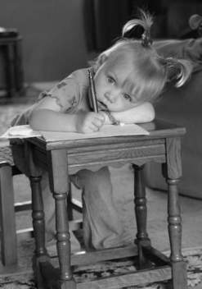
В школе начальной
Программ очень много.
Выбрать возможно любую дорогу.
Главное – к знаниям детям стремиться,
Многому им предстоит научиться.

Slide 12

Прием детей в 1-ые классы осуществляется на основании:
Закон РФ «Об образовании»
Ст. 19 п. 1. «Общее образование включает в себя три ступени, соответствующие уровням образовательных программ: начальное общее, основное общее, среднее (полное) общее образование.
Ст. 19 п. 2. «Обучение детей в образовательных учреждениях, реализующих программы начального общего образования, начинается с достижения ими возраста шести лет шести месяцев при отсутствии противопоказаний по состоянию здоровья. По заявлению родителей (законных представителей) учредитель образовательного учреждения вправе разрешить прием детей в более раннем возрасте

Slide 13
Прием в 1 класс производится на основании заявления родителей (законных представителей). К заявлению прилагаются:
копия свидетельства о рождении ребенка;
справка с места жительства о составе семьи;
медицинская карта ребенка;
копия медицинского полиса ребенка.

Slide 14
Как подготовить ребенка к школе?
Избегайте чрезмерных требований!
Предоставляйте право на ошибку!
Не думайте за ребёнка!
Не перегружайте ребёнка!
Не пропустите первые трудности и обратитесь к узким специалистам!
Устраивайте ребенку маленькие праздники!

Slide 15

Как помочь ребенку избежать некоторых трудностей
1) Организуйте распорядок дня:
стабильный режим дня;
полноценный сон;
прогулки на воздухе.
2) Формируйте у ребенка умения общаться:
обратите внимание на то, умеет ли ваш ребенок вступать в контакт с новым взрослым, с другими детьми, умеет ли он взаимодействовать, сотрудничать.
3)Уделите особое внимание развитию произвольности:
учите ребенка управлять своими желаниями, эмоциями, поступками. Он должен уметь подчиняться правилам поведения, выполнять действия по образцу.

Slide 16
Внимание!!!
Ребенок 5-6 лет не может работать долго: 10-15 минут - вот предел, а потом он должен отдохнуть, отвлечься. Потому все занятия должны быть рассчитаны на 10-15 минут.
При выполнении любых письменных заданий следите за правильным положением ручки (карандаша), тетради, позой школьника! Рука не должна быть сильно напряжена, а пальцы - чуть расслаблены.
При выполнении графических задании важны не быстрота, не количество сделанного, а точность выполнения - даже самых простых упражнений.
Продолжительность работы - 3-5 минут, затем отдых, переключение и, если не надоело, еще 3-5 минут работы. Не переходите к следующим заданиям, если не освоено предыдущее (линии должны быть четкими, ровными, уверенными).

Slide 17
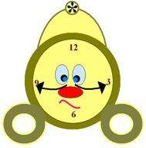
Режим дня будущего первоклассника
Правильное распределение времени в течение дня

Slide 18
Примерный режим дня
Утренняя зарядка, водные процедуры, уборка постели туалет 7.30-8.00
Завтрак 8.00-8.20
Дорога в школу 8.30-8.45
Занятия в школе 8.55-12.30
Горячий завтрак в школе 10.40-10.50
Дорога из школы, прогулка после занятий 12. 30-13.30
Обед 13.30-14.00
Послеобеденный сон или отдых 14.00-15.00
Прогулка или игры на воздухе, помощь семье 15.00-16.00
Полдник 16.00-16.15
Выполнение домашних заданий 16.15-17.30
Прогулка, общественно полезный труд 17.30-19.00
Ужин и свободные занятия, помощь семье, тихие игры 19.00-20.30
Приготовление ко сну 20.30-21.00
Сон 21.00-7.30

Slide 19
И самое главное!
27 способов (и это не предел) сказать ребенку «Я тебя люблю!»
Молодец!
Хорошо!
Удивительно!
Гораздо лучше, чем я ожидал.
Лучше, чем все, кого я знаю.
Великолепно! Прекрасно! Грандиозно! Незабываемо!
Именно этого мы давно ждали.
Это трогает меня до глубины души.
Сказано здорово - просто и ясно.
Остроумно. Экстра-класс. Талантливо. Ты - одаренный.
Ты сегодня много сделал.
Отлично!
Уже лучше. Потрясающе!
Ты ловко это делаешь.
Это как раз то, что нужно.
Поздравляю.
Я тобой горжусь
Мне очень важна твоя помощь.
Для меня важно все, что тебя волнует, радует, тревожит.
С каждым днем у тебя получается все лучше.
Научи меня делать так же.
Тут мне без тебя не обойтись.
Я знал, что тебе это по силам.
Я горжусь тем, что тебе это удалось.
Я сам не смог бы сделать лучше.
Ты - просто чудо.
Ты на верном пути.

Slide 20
Дорогие мамы и папы, бабушки и дедушки!
Мы надеемся, что данные советы помогут Вам решить некоторые проблемы, которые могут возникнуть в семье, где есть первоклассник.

